Slide 1

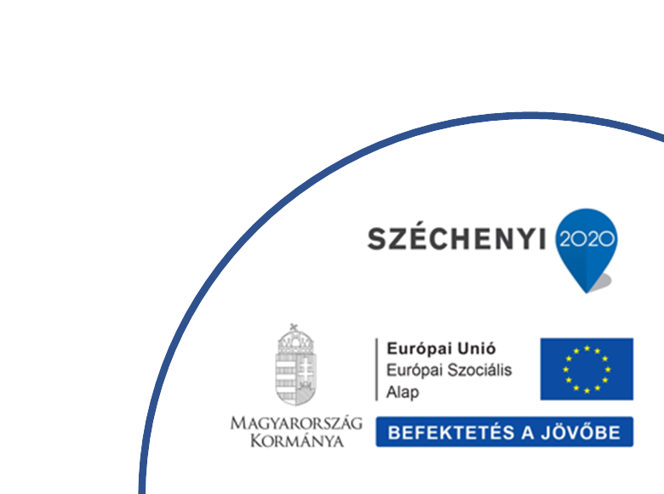
ASP Gazdálkodási szakrendszer
NAV Online Számla feladási hibák
megelőzése, javítása
Váradi Gabriella
üzleti elemző
2021. június 16.
A prezentáció az IdomSoft Zrt. tulajdonát képezi, szerzői jog védi, engedély nélküli közzététele/megosztása tilos.

Slide 2
NAV Online Számla – Működési célok
  Korábban az elsődleges cél az volt, hogy a jogszabálynak megfelelően történjen meg az adatszolgáltatás a kiállított számlákról → de már ekkor is kerültek új ellenőrzési pontok a számlakiállítás és a partnerrögzítés folyamataiba. A számlakiállítás és az adatszolgáltatás teljesítésének jogszerűsége biztosított.
  Az indulást követően pedig – a NAV API verzióváltások lekövetésén túl – a hibamegelőzési fejlesztések kerültek előtérbe, amelyek értelemszerűen korlátozzák a „számlázási szabadságot”, de segítenek a jogkövetésben.
  A hibamegelőző fejlesztések néhány esetben „nem barátságosak” (lásd: feladási hibás számlákat nem lehet módosítani, érvényteleníteni), de mindenképpen azt szolgálják, hogy ne halmozzuk a hibásan kiállított számlákat.
  Miből lesz hibamegelőző fejlesztés?
    Elsősorban azokból a hibákból, amelyek sokaknál, vagy rendszeresen előfordulnak (ilyen már nincs).
    A ritkán előforduló hibákból is → csak azokról van ismeretünk, amelyek feladási hibát okoztak, de ezek kapcsán észreveszünk számlázási gyakorlati hibákat is (lásd pl. alanyi és tárgyi mentes jelölés keveredése).
  A NAV rendszerében jelenleg az adatszolgáltatást megakadályozó (ERROR) hibaüzenetek száma ~91 db, a figyelmeztető (WARNING) üzenetek száma ~136 db.
  Akik 04.01-jéig nem intézkedtek a feladási hibáik javításáról, azoknál a verzióváltással még több hiba keletkezhetett.

Slide 3
NAV Online Számla – Hibajavítási lehetőségek
  Elsősorban a számlakibocsátónak kell elvégeznie a javítást!
  Az adatszolgáltatásnak emberi beavatkozás nélkül kell megvalósulnia → azaz nem döntheti el a felhasználó, hogy egy adott számlát beküld-e a NAV-hoz vagy sem, ha az egyébként adatszolgáltatásra kötelezett.
  Kizárólag a teljesen feloldhatatlan esetekben avatkozunk be, de akkor is úgy, hogy alaposan dokumentálásra kerüljön a hibajavítás.
    egy esetleges későbbi NAV ellenőrzéskor indokolni lehessen, hogy mi történt
    jegyzői nyilatkozat
    a folyamat dokumentálása képernyőképekkel (KASZPER, NAV Online Számla)
    az adatszolgáltatási kötelezettség ne sérüljön
  Hibajavítási útmutatók
  Részletes leírást adunk, de figyelembe kell venni, hogy
    ha nem küldik meg a feladási hiba keletkezésének teljes történetét, beleértve a számlával kapcsolatos NAV oldali rögzítéseket, feladásokat, akkor nem biztos, hogy az adott megoldás megfelelő lesz;
    04.29-e óta a NAV Online Számla tesztrendszer használata felfüggesztésre került a KAÜ azonosítás bevezetésének fejlesztése miatt → ezért a hibák reprodukálása, és azokra a működő javító megoldások letesztelése most nem lehetséges.
    Kiállított számlát a rendszerből nem törlünk, a számláról hiányzó adatot azon nem pótolunk az adatszolgáltatás során.

Slide 4
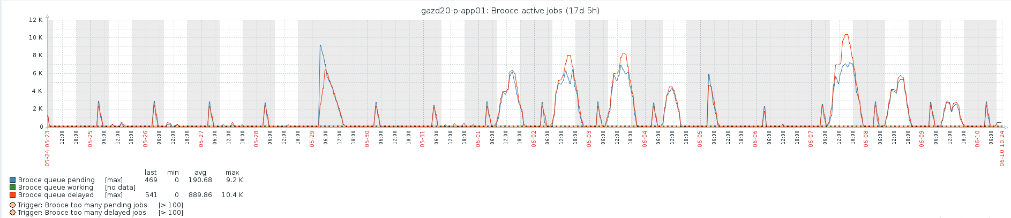
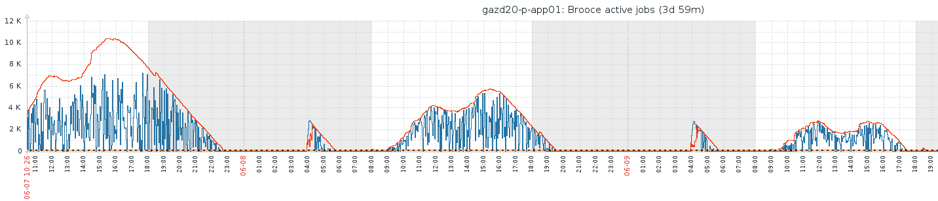
NAV Online Számla – Adatbeküldések monitorozása
  Informatikai szempontból nézve a számlák beküldése több párhuzamos szálon valósul meg.
  A túlterhelések elkerülése érdekében a fogadó oldalon van forgalomkorlátozás.
  Ezért fordul elő, hogy a nagyobb számlázási ciklusban a kiállított számlák adott esetben csak a hajnali órákban kapják meg a <Befogadva> státuszt. → ez nem probléma, és nem szankcionálható. Meg kell várni a másnap reggelt. Ha még akkor sem történne meg a befogadás, akkor azt ellenőrizni kell, szükség esetén jelezni a problémát.

Slide 5
NAV Online Számla – Feladási hibák megelőzése
  Hibamegelőző fejlesztések – elsősorban a KASZPER-es számlákra vonatkozóan
  Legutóbb beépített ellenőrzések, figyelmeztetések:
  2010-nél régebbi évszámot nem fogad a NAV egyes dátum típusú mezőkben, ezért mi is korlátoztuk.
  A partner típusa megjelenik a 1310-es menüpontban.
  1318,1319 menüpontokban a hibás és a várakozó NAV státuszú számlákra nem lehet módosító, érvénytelenítő számlát készíteni.
  Figyelemfelhívás az adatszolgáltatás „lassulása” esetén követendő gyakorlatra a 1301-es menüpontban.
  Partner belföldi adószámokban a kötőjelek pótlása, közösségi adószám formátum ellenőrzés.
  Az alanyi és tárgyi mentes jelölések használatának korlátozása az intézményi adószám függvényében.
  Internetes kapcsolat megszakadását követő böngészőfrissítések miatti számla sokszorozódások megakadályozása.
  Korábbiakat most nem részletezzük, már együtt élünk velük.
  Előkészített hibamegelőző fejlesztések:
  Önkéntes beküldési állapotú számlák sztornói esetében a hibás kézi beküldési sorrend megakadályozása.
  Megszűnt számlakibocsátói adószám alatt ne lehessen számlát kiállítani.
  Fordított adózású tételt tartalmazó számla ne készülhessen adószám nélküli partnernek.
  Az üres, a korrekció, a NAV partnertípusok esetében ne lehessen számlát készíteni.
  Egyeztetés alatt lévő témák:
  Külső kimenő számlára készített KASZPER-es módosító és érvénytelenítő számla készítésének szigorítása.
  Számlatípus eltérések kezelése a feladáskor.
  Külső számlák felrögzítési módja (csoportos jellegű rögzítés problémái)
  Számviteli bizonylat

Slide 6
NAV Online Számla – Hibajavítás „házilag”
  Mire figyeljünk, amikor önállóan törekszünk a hibák javítására?
  Természetesen a megelőzés a legfontosabb → inkább akkor kérdezzenek, amikor a számla még nem került kiállításra, illetve ha a felugró figyelmeztetések esetleg elbizonytalanítják.
  A tervek szerint a NAV 2021. évben bevezeti az áfabevallás kiajánlását. Ez azért fontos, mert amilyen számlákat a NAV Online Számla rendszerbe továbbítunk, azok mind a saját, mind a partnerünk kiajánlott áfabevallásában meg fognak jelenni. Az adóhivatal különbséget tesz az adatminőségi és adattartalmi hibák között. → nemcsak az áfabevallás kiajánlásához, hanem kockázatelemzési célokra is használják az adatkört.
  A Befogadva figyelmeztetéssel státuszú számlák esetén mindenképpen ellenőrizzük a hibajelzést és a számlát, mert nagy valószínűséggel a számla hibásan került kiállításra, javítani kell.
  Magánszemély/Dolgozó partnertípusú vevőnek kiállított számla megjegyzés részében ne ismételjük meg a vevő nevét, címét, hiszen így „értelmét veszti” az anonimizálás.
  Technikai érvénytelenítés alkalmazása során vegyük figyelembe, hogy a NAV Online Számla rendszerben
    ha az eredeti számlát technikailag érvénytelenítjük, akkor az arra készült sztornó, helyesbítő számlák is automatikusan technikailag érvénytelenítve lesznek;
    ha a legutolsó módosító számlát érvénytelenítjük technikailag, akkor az eredeti számla megmarad.

Slide 7
NAV Online Számla – Hibatípusok
  Nyugták
  A külső nyugták könyveléstechnikai célból történő felrögzítését a 1381-es menüpontban kell megtenni, nem a 1310-ben. Ha mégis külső számlaként vitték fel, majd lesztornózták, akkor a feladási hiba csak úgy szüntethető meg, ha a NAV-nál is ugyanúgy berögzítik, ezt követően a sztornója is be fog menni. A helyes eljárás az lett volna, ha a sztornót is külső kimenő számlaként készítik el.
  Külső számlák csoportban
  Egy-egy számlát önmagában kell a rendszernek megítélnie, ezért kerüljük a külső számlák csoportos módon történő felrögzítését!
  Regisztrációs hibák
  Ellenőrizzék a technikai felhasználóra berögzített adatokat (név, jelszó, aláíró kulcs, cserekulcs), illetve megoldás lehet új technikai felhasználó generálása és annak az adatainak a megadása az intézményen. Ha lecserélik a technikai felhasználót a 221-ben, vagy javítják a kulcsokat, akkor a számlák automatikusan elindulnak majd a következő feladási ciklusban. (pl. Érvénytelen excangeToken!)
  Előzményszámla hiánya
  Külső számlák KASZPER-es számlával történő módosítása. → Ha nem számlázási eszköz megváltoztatásáról van szó, akkor külső helyesbítőt, külső sztornót alkalmazzanak rögzítéskor.
  Számla-, tétellánc hibák
  Akkor fordul elő, ha a KASZPER-ben és a NAV Online Számla rendszerben egymástól függetlenül rögzítünk egy eredeti számlához kapcsolódóan sztornó és helyesbítő számlákat. Ezt helyrehozni igen nehéz, leginkább a technikai érvénytelenítés és/vagy a manuális rögzítés alkalmazásával lehet feloldani.
  Régi számlák
  „Régi” számlák sztornózása esetén a hiányzó, de most már kötelező mezők hiánya, hibája. → leginkább a manuális rögzítéssel oldható csak fel. (pl. hibás adószám, hiányzó, szóközös adómentesség oka mező)

Slide 8

NAV Online Számla – További lehetőségek
Bejövő számlák átvétele a NAV Online Számla rendszerből a KASZPER 121-es menüpontjába
  2021. IV. negyedévre tervezve
A 3.0 verzióval lehetővé vált az elektronikus számlák NAV-on keresztüli megküldése a vevő részére
  Jelenleg még nem tárgyalt téma

Slide 9
Válaszok a kérdésekre…
Köszönöm a figyelmet!

